Slide 1
土木学会西部支部・調査報告 熊本城および石橋の被害
熊本大学大学院 山尾敏孝

Slide 2
熊本城の被害

Slide 3
熊本城の被害

Slide 4
熊本城の被害

Slide 5
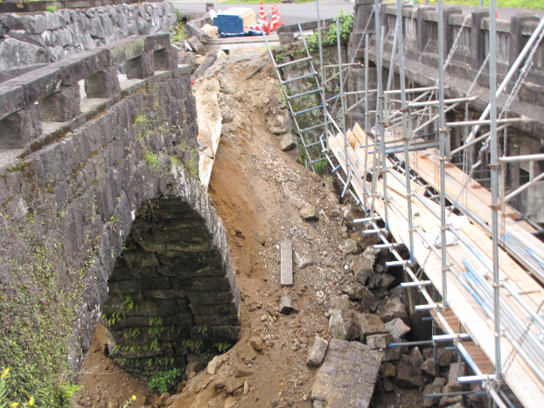
熊本の石橋等の被害
二俣福良渡の石橋
美里町の石橋の二俣福良渡(1829年）の壁石部が半分層崩
右側写真の壁石部に大きな膨らみがあり，これが影響したと考えられる

Slide 6
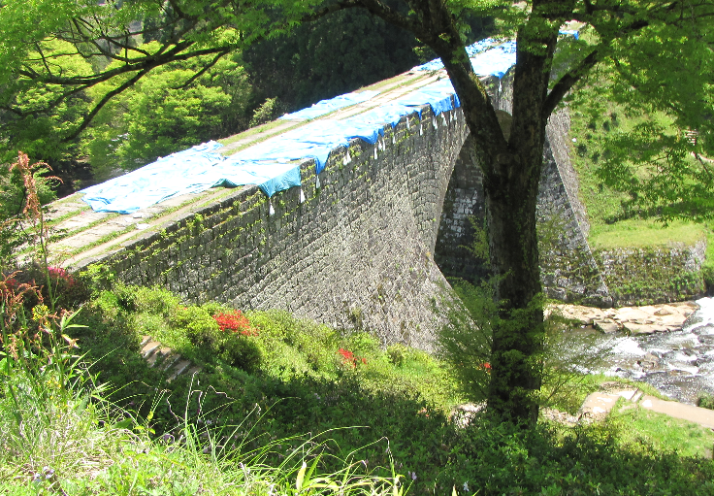
通潤橋
熊本の石橋等の被害
通潤橋（山都町）の石垣部（赤丸）部の膨らみが大きい，その他2か所有
通水管の継ぎ目のすき間の増加，漆喰の損傷や浮き上がりなど被害が大きく，通水管の破損と漏水の可能性あり

Slide 7
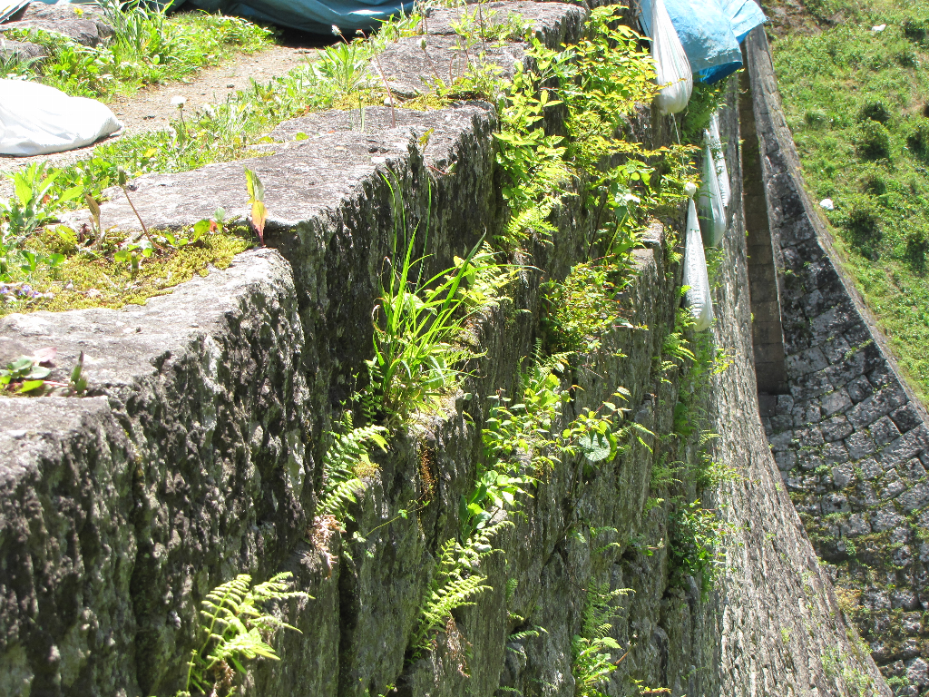
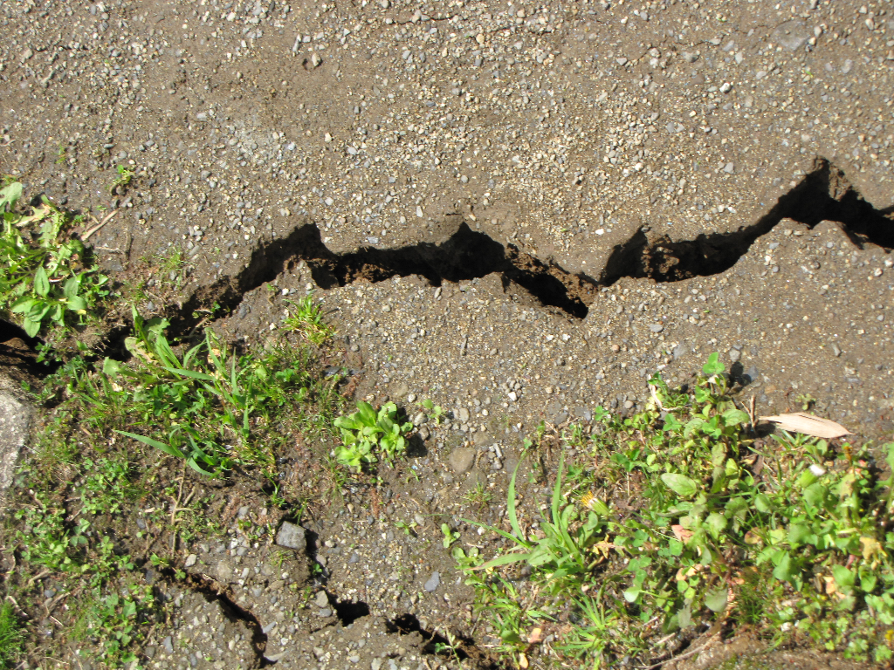
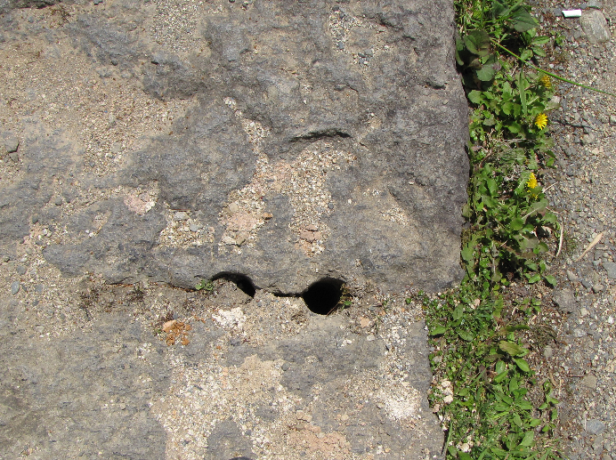
壁石の脹らみ
橋面部の亀裂
漆喰の抜け

